Slide 1

Quản lý thư viện
Báo cáo đề tài
Lớp 09CNTT1 – ĐH Sư phạm Đà Nẵng

Slide 2
Danh sách thành viên
Giáo viên hướng dần: Đoàn Duy Bình
Viết phần mềm:
  Trần Đức Huy (Nhóm trưởng)
Tạo cơ sở dữ liệu:
  Phan Lê Minh Thúy
  Trần Nguyễn Bảo Trân
  Đỗ Thị Diệp

Slide 3
Giới thiệu đề tài
Trong xu thế hiện nay, việc ứng dụng tin học trong công tác quản lý, tổ chức, bảo mật thông tin, dữ liệu là một nhu cầu hết sức cần thiết và quan trọng. Với sự hỗ trợ của các Hệ quản trị cơ sở dữ liệu, các công việc này được tiến hành hết sức nhanh chóng, thuận tiện và hiệu quả, thay thế cho việc quản lý một cách thủ công bằng sức người, vốn dễ nhầm lẫn, độ chính xác và tin cậy không cao. Đã được rất nhiều tổ chức, doanh nghiệp ứng dụng cho hoạt động kinh doanh, quản lý của mình (như Quản lý kho bãi, Quản lý hàng hóa, Quản lý bán hàng, Quản lý thư viện, Quản lý thông tin cá nhân,…)
Với mục đích ứng dụng những kiến thức đã được học vào thực tế, chúng em đã xây dựng đề tài Quản lý thư viện điện tử, với các chức năng cơ bản như sau:
    Phân loại sách, Quản lý thông tin Tác giả, NXB
    Quản lý kho sách
    Quản lý Người mượn/Thẻ mượn
    Quản lý việc mượn trả sách
Vì kiến thức còn hạn hẹp, và lần đầu tiên thực hiện đề tài nên chắc chắn sẽ không tránh khỏi những sai sót, hạn chế. Chúng em mong nhận được sự góp ý của thầy và các bạn để càng hoàn thiện hơn đề tài này.

Slide 4
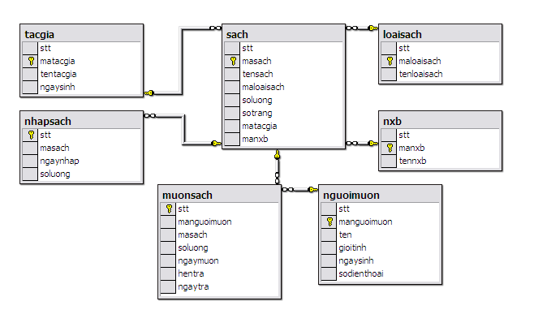
Sơ đồ quan hệ

Slide 5
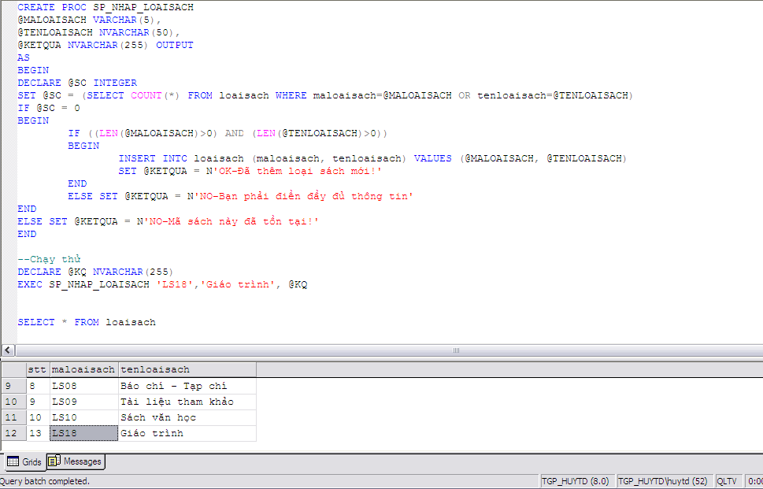
Các truy vấn điển hình
Nhập thêm: (Loại sách, Sách, Người mượn, Tác giả, NXB)

Slide 6
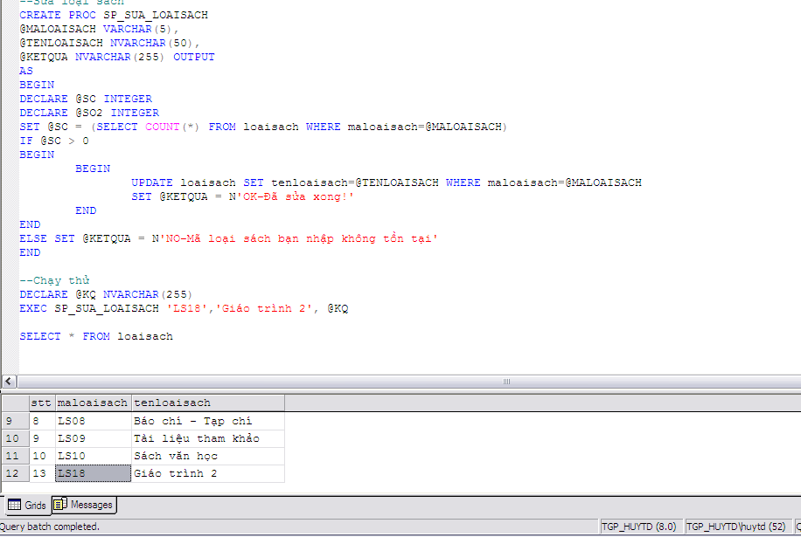
Các truy vấn điển hình
Sửa thông tin: (Loại sách, Sách, Người mượn, Tác giả, NXB)

Slide 7
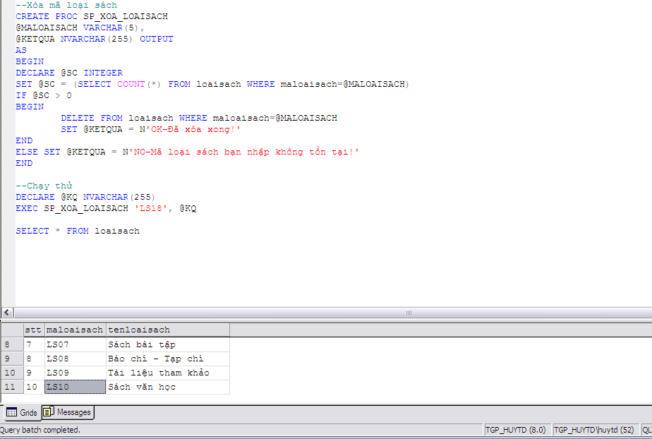
Các truy vấn điển hình
Xóa: (Loại sách, Sách, Người mượn, Tác giả, NXB)

Slide 8
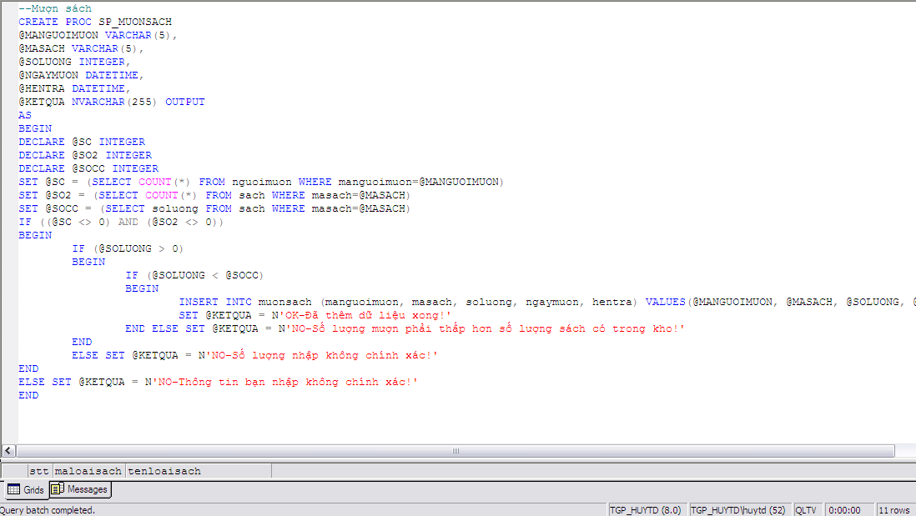
Các truy vấn điển hình
Mượn sách:

Slide 9
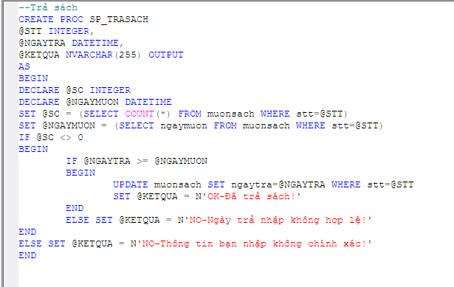
Các truy vấn điển hình
Trả sách:

Slide 10
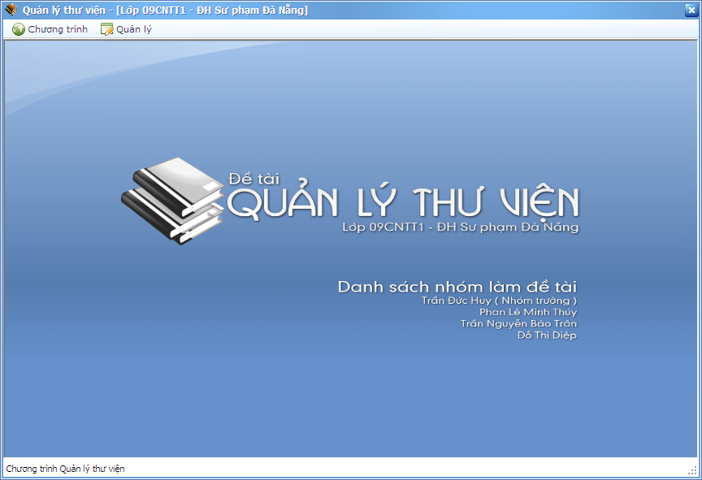
Xây dựng phần mềm ứng dụng
Phần mềm Quản lý thư viện, được xây dựng bằng C# sử dụng hệ quản trị csdl Microsoft SQL với các chức năng như Tạo, Sửa, Xóa dữ liệu, Mượn sách, trả sách được gọi trực tiếp từ các Stored Procedure trong CSDL.

Slide 11
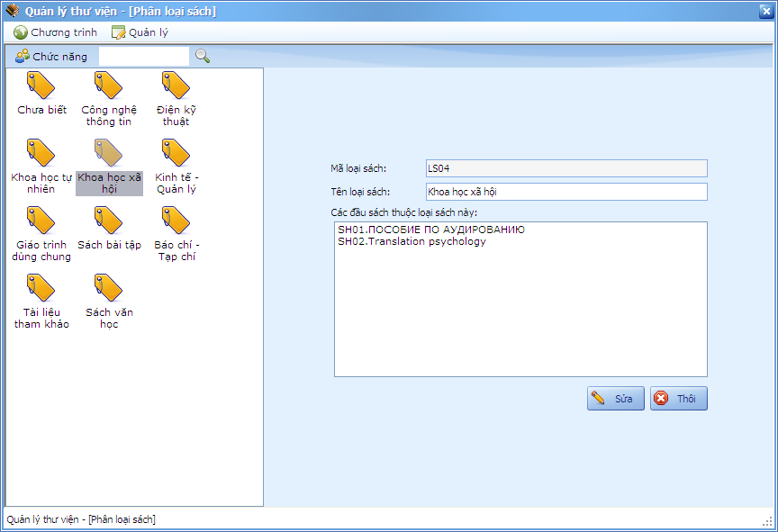
Xây dựng phần mềm ứng dụng

Slide 12
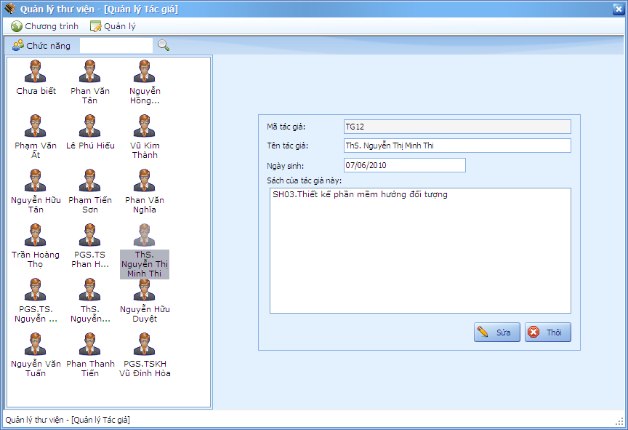
Xây dựng phần mềm ứng dụng

Slide 13
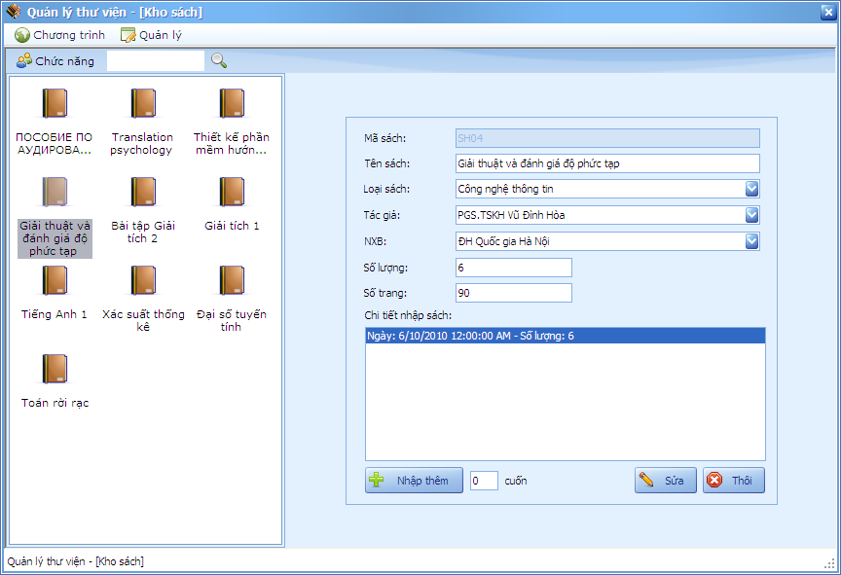
Xây dựng phần mềm ứng dụng

Slide 14
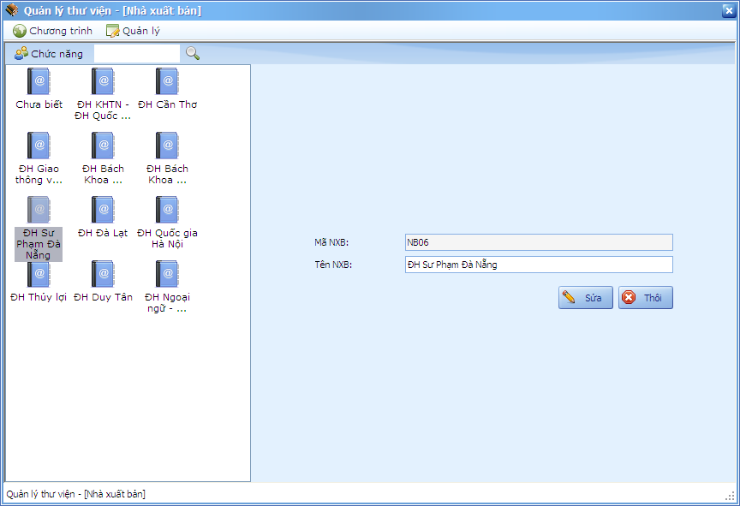
Xây dựng phần mềm ứng dụng

Slide 15
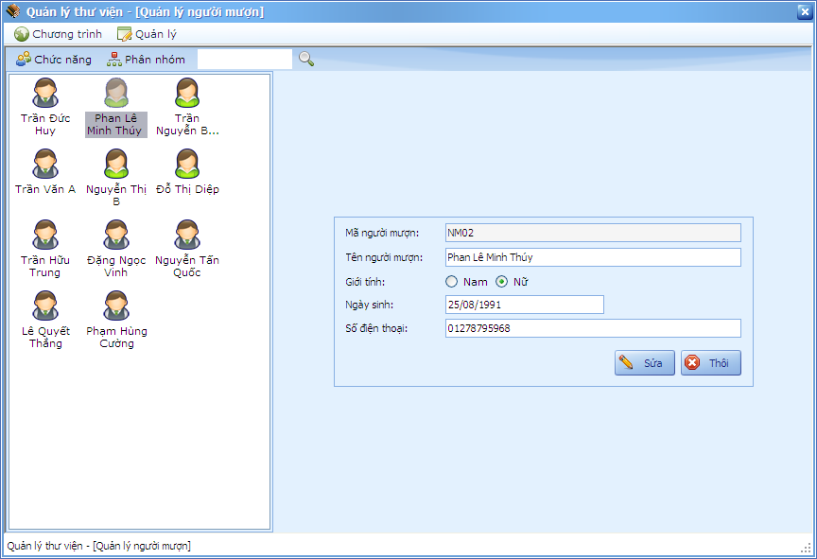
Xây dựng phần mềm ứng dụng

Slide 16
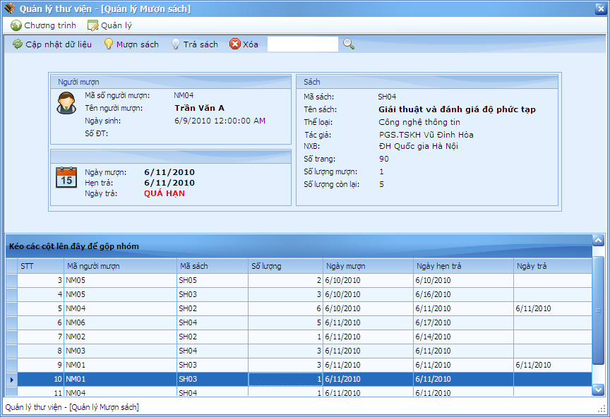
Xây dựng phần mềm ứng dụng

